Slide 1
الصحة المدرسية

Slide 2
المدرسة المعززة
للصحة

Slide 3
ظهرت فكرة جعل المدرسة مؤسسة معززة للصحة عام 1984م كامتداد لفكرة المدينة المعززة للصحة .و في أوائل التسعينيات الميلادية تبنى الإقليم الأوروبي من منظمة الصحة العالمية إنشاء شبكة من المدارس المعززة للصحة. عربياً: هناك عدد من الدول العربية مثل سوريا والأردن تطبق برنامج المدارس المجتمعية وهذا البرنامج شبيه ببرنامج المدارس المعززة للصحة. كما أن البرنامج مطبق تجريبياً في جمهورية مصر العربية
خليجياً:
بادرت دول مجلس التعاون بتطبيق هذا البرنامج وهناك تنسيق وتكامل
ذلك ومن خلال اللجنة الخليجية للصحة المدرسية

Slide 4
هي المـدرسة الـتي تسـعى بشكل دائم إلى تحسين وتطوير قدراتها ) المادية والبشرية ) لتوفير بيئة صحية ملائمة للتعلم والعمل مما يؤهلها للقيام بدور فعال في تعزيز صحة المجتمع
تعرفها منظمة الصحة العالمية على أنها : المكان الذي يعمل فيه كافة أفراد المجتمع المدرسي على تقديم خدمات وخبرات متكاملة وإيجابية لحماية وتعزيز صحة التلاميذ والعاملين في المدرسة.
تعريف المدرسة المعززة للصحة

Slide 5
أهمية الصحة المدرسية:
يشكل تلاميذ المدارس جزءاً كبيراً من عدد السكان
بتقديم الخدمة الصحية للتلاميذ تضمن وجود رعاية صحية لجزء كبير بين أفراد المجتمع
يتعرض التلاميذ في هذه المرحلة من العمر إلى كثير من الأمراض
يمر التلاميذ في هذه المرحلة بمراحل نمو مختلفة وتغيرات جسمانية ونفسية وبذلك يكون لهم احتياجات صحية متعددة وبتوفيرها يتفادى المجتمع الكثير من المشاكل الصحية في المستقبل
يمكن غرس العادات الصحية السليمة في هذه المرحلة من العمر

Slide 6
أهداف الصحة المدرسية:
تنشئة جيل سليم صحياً وعقلياً ونفسياً واجتماعياً
الوقاية من الأمراض المعدية
توفير البيئة الصحية المدرسية
علاج الحالات المرضية ومتابعتها
الرعاية الصحية للمعوقين بدنياً وعقلياً

Slide 7
مكونات برامج الصحة المدرسية:
خدمات الصحة المدرسية
التربية الصحية المدرسية
صحة البيئة المدرسية

Slide 8
أولاً: خدمات الصحة المدرسية:
الكشف الدوري الطبي الشامل
الملاحظات اليومية للمدرسين والاخصائين الاجتماعين
الاختبارات النفسية
أ- تقييم صحة التلاميذ

Slide 9
ب- متابعة صحة التلاميذ وعلاجهم:
التوجيه والعلاج النفسي
تكييف البيئة المدرسية مع احتياجات التلاميذ الصحية
الرعاية الطبية والخدمات العلاجية
تنظيم سجلات صحية خاصة بكل تلميذ
مناقشة الحالة الصحية مع ولي أمر التلميذ والمدرس
هي العناية الصحية بالتلاميذ الذين في حاجة إلى علاج وتتم هذه العملية كما يلي:

Slide 10
ج- الوقاية من الأمراض المعدية ومكافحتها:
تهيئة بيئة صحية سليمة من حيث التهوية ومياه الشرب والتخلص من الفضلات
التحصين السليم ضد الأمراض المعدية لمنع انتشارها
كشف للأمراض الجلدية
مراقبة المخالطين للأمراض المعدية وعزلهم (الحصبة، الحمى الشوكية، الجدري المائي.......)
فحص العاملين بالتغذية

Slide 11
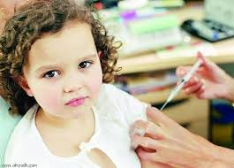
أهم التطعيمات التي تعطى لطفل المرحلة الابتدائية:
التطعيم الثنائي( الدفتيريا والتيتانوس)
الدرن (بي-سي-جي)
يمكن أن يعطى ضد ( الكوليرا- التيفود) في حالة ظهور بعض الحالات المرضية في المجتمع

Slide 12
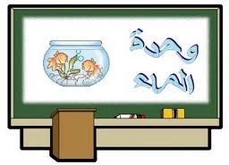
التربية الصحية في المنهج المدرسي ومهام المعلم في التربية الصحية:

Slide 13
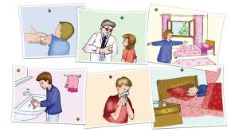
أهداف التربية الصحية المدرسية:
تكوين اتجاهات صحية سليمة للحصول على أعلى مستوى صحي
تكوين عادات صحية سليمة في المأكل والملبس والاستفادة من الخدمات الصحية
اكساب المعلومات الأساسية بالنسبة لجسم الإنسان ووظائف الأعضاء وكيفية المحافظة على الصحة الشخصية وصحة الأسرة والوقاية من الأمراض

Slide 14
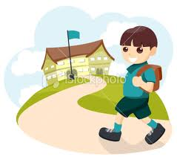
أهمية التربية الصحية لطفل ما قبل المدرسة:
تعويد الأطفال منذ الطفولة المبكرة اعتناق أنماط معينة صحية له فوائد كثيرة تعود على المجتمع حيث سيكتسبون هذا النمط طول حياتهم وسيقيهم من كثير من المخاطر
سوف ينشرون هذه الأفكار لذويهم وأقرانهم حيث يمكن اعتبار الأطفال رسلاً للصحة

Slide 15
البيئة الصحية المدرسية:
تعتبر البيئة من أهم عوامل الصحة والمرض ولها تأثير على صحة الفرد صغيراً أو كبيراً وقد تؤدي البيئة غير الصحية في المدرسية إلى انتشار الأمراض المعدية..
أثاث حجرة الدراسة
حجرة الصف
المبنى المدرسي
المرافق المدرسية

Slide 16
أثاث حجرة الدراسة
الأدراج والمقاعد
السبورة
حجرة الدراسة
المساحة
التهوية
الإضاءة
المبنى المدرسي
الموقع
المساحة
المبنى
المرافق المدرسية
مياه الشرب
الأحواض
المراحيض
المقصف
فناء المدرسة
العيادة الطبية

Slide 17
المبنى المدرسي:
أولاً:
يجب أن يراعى في المبنى المدرسي المواصفات التالية:
أن يتمشى مع الاحتياجات الفسيولوجية للتلاميذ.
ان يتمشى مع الاحتياجات النفسية والاجتماعية.
أن يكون مستكملاً للإشتراطات الصحية لكي يحد من انتشار الأمراض الصحية.
ويراعى في المبنى المدرسي ما يلي:

Slide 18
أن يكون الموقع سهل المواصلات، بعيداً عن الضوضاء والإزدحام، قريب من المرافق العامة مثل المياه الصالحة للشرب، بعيداً عن الأماكن غير الآمنة مثل مستودعات المواد القابلة للاشتعال .
أن تتوفر فيه الاحتياطات للازمة للطوارئ (سلم أمان يتماشى مع سن التلاميذ واحتياجاتهم- مناسب لحالات الإخلاء- طفاية حريق وإسعافات للأمان)
أن لا يزيد الارتفاع عن طابقين.
يبنى بمادة صلبة تقاوم الانهيار والحروق وتسرب الرطوبة والحشرات.

Slide 19
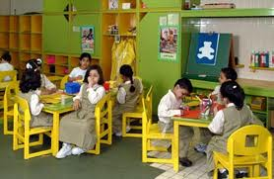
حجرة الدراسة:
ثانياً:
يجب أن تتوفر في حجرة الصف الشروط الصحية اللازمة لراحة التلاميذ والمحافظة على صحتهم وتهيئة الجو المناسب.
أن يكون حجرة الصف مناسبة لعدد التلاميذ.
تتم التهوية بواسطة النوافذ، ويكون ارتفاعها أعلى من مستوى الأطفال حتى لا يتعرض الطفل للغبار الهوائي أو السقوط.
تتم الإضاءة عن طريق النوافذ ولتجديد الهواء من خلال أشعة الشمس .
يكون دهان الحائط بألوان فاتحة.
أن تكون المقاعد مناسبة لأحجام التلاميذ، مطلية بطلاء أملس.

Slide 20
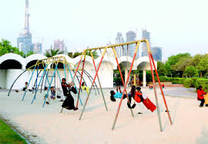
المرافق المدرسية:
ثالثاً:
يجب أن تكون مياه الشرب من مصدر صحي مأمون.
أن تكون الصنابير مرتفعة عن مستوى الحوض حتى لا تتلوث في حال
امتلاء الحوض بالماء.
يجب أن تتناسب الأحواض مع طول التلاميذ وتكون قريبة من أماكن الأكل والملعب والمراحيض.
يجب أن تكون المراحيض مناسبة لعدد التلاميذ وعمل الصيانة الدورية لها والاهتمام بنظافتها.
يجب أن تكون في المدرسة غرفة للعيادة الطبية مجهزة ويوجد بها طبيب
لمتابعة حالات التلاميذ.
أن تكون مساحة فناء المدرسة واسعاً يتسع للعب والرياضة.
يجب متابعة العاملين بالمقصف من خلال الكشف الطبي ومراعاة النظافة الشخصية ومتابعة الأغذية المباعة ومدة صلاحيتها وأماكن حفظها.

Slide 21
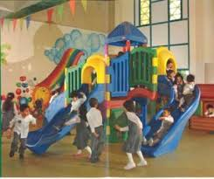
المناخ الاجتماعي والنفسي:
رابعاً:
تعتبر البيئة الاجتماعية والنفسية الصحية بالمدرسة مهمة جداً ويتم تدعيمها من خلال:
عقد مجالس الآباء والأمهات ( لمناقشة مشاكل التلاميذ والعمل على حلها)
الرحلات المدرسية
الحفلات الترفيهية
الأنشطة الرياضية والجمعيات العلمية

Slide 22
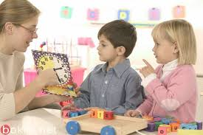
الرعاية الصحية لطفل ما قبل المدرسة:

Slide 23
المخاطر التي تهدد الأطفال في الدول النامية:
الازدحام.
عدم توافر المياه النقية.
عدم توافر الصرف الصحي.
عدم توافر الغذاء.
عدم توافر خدمات الرعاية.
الأمراض المعدية وهي مسئولة عن 50% من وفيات الأطفال.

Slide 24
الحاجة إلى برامج رعاية الطفولة سببها:
خلو بيئة الطفل من العنصر البشري
الاعتماد على الوسائط الإعلامية في التسلية
التغيرات الأسرية التي تستوجب إيجاد برامج رعاية للأطفال:
عمل المرأة
إحلال الرضاعة الصناعية محل الرضاعة الطبيعية
التفكك الأسري وضعف الانتماء للمجتمع
تغير دور الفتاة
تغير في البناء الأسري

Slide 25
أهم خدمات الرعاية الصحية لطفل ما قبل المدرسة:
الخدمات العلاجية
علاج الأمراض المعوية والتنفسية والمعدية وغيرها من الأمراض
الخدمات الوقائية
حصول الطفل على التطعيمات
خدمات معززة للصحة
موجهة للقائمين على رعاية الطفل والعاملين بمراكز الرعاية النهارية والروضات
مراقبة نمو الطفل في كافة المجالات حتى يتسنى الاكتشاف المبكر للأمراض والاضطرابات

